Slide 1
CHÀO MỪNG CÁC EM ĐẾN VỚI TIẾT HỌC!
Hello!

Slide 2


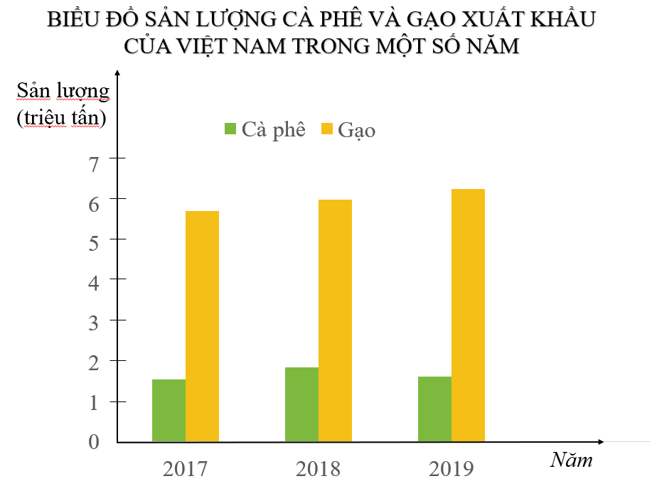
Biểu đồ sản lượng cà phê và gạo xuất khẩu của Việt Nam trong các năm 2017, 2018, 2019.
Màu xanh là sản lượng cà phê, màu vàng là sản lượng gạo.
Năm 2018 cà phê xuất khẩu nhiều nhất; năm 2019 gạo xuất khẩu nhiều nhất.
Quan sát biểu đồ bên
hãy cho biết một số hiểu biết của em thông qua
biểu đồ này?

Slide 3
1. Thu thập, tổ chức, biểu diễn, phân tích và xử lí dữ liệu.
CHƯƠNG IV
2. Biểu đồ cột kép.
3. Mô hình xác suất trong một số trò chơi và thí nghiệm đơn giản.
  MỘT SỐ YẾU TỐ THỐNG KÊ
  VÀ XÁC SUẤT
4. Xác suất thực nghiệm trong một số trò chơi và thí nghiệm đơn giản.

Slide 4

CHƯƠNG IV – MỘT SỐ YẾU TỐ THỐNG KÊ VÀ XÁC SUẤT
Tiết 49:
THU THẬP, TỔ CHỨC, BIỂU DIỄN, PHÂN TÍCH VÀ XỬ LÍ DỮ LIỆU
Tiết 1

Slide 5
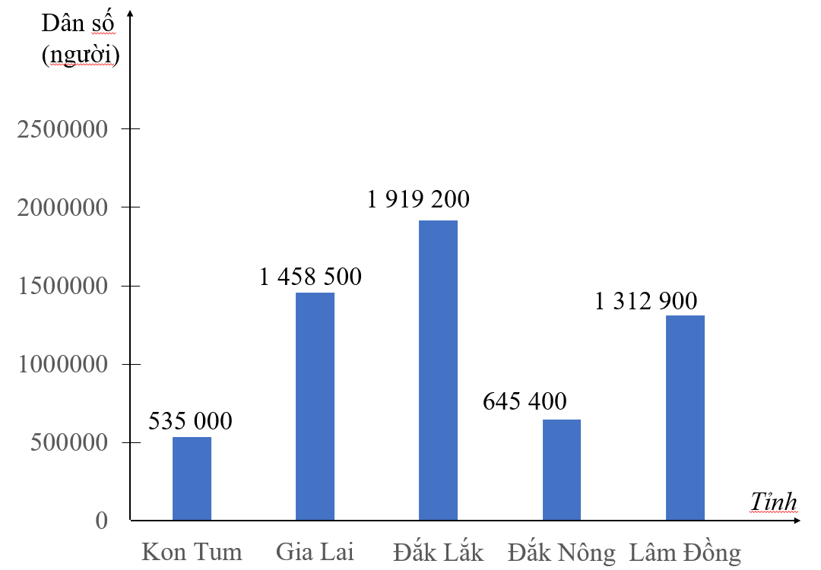
Tỉnh có dân số lớn nhất là Đắk Lắk
(1 919 200 người)
Tỉnh có dân số nhỏ nhất là Kon Tum
(535 000 người)
Trong các tỉnh ở khu vực Tây Nguyên, tỉnh nào có dân số lớn nhất? Tỉnh nào có dân số nhỏ nhất?

Slide 6
NỘI DUNG
THU THẬP, TỔ CHỨC, PHÂN TÍCH VÀ XỬ LÍ DỮ LIỆU
I
1. Bảng số liệu
BIỂU DIỄN DỮ LIỆU
II
2. Biểu đồ tranh
3. Biểu đồ cột

Slide 7
Bài 1
THU THẬP, TỔ CHỨC, PHÂN TÍCH VÀ XỬ LÍ DỮ LIỆU

Slide 8


I. THU THẬP. TỔ CHỨC, PHÂN TÍCH VÀ XỬ LÍ DỮ LIỆU
Hãy nêu một số cách thu thập, phân loại, kiểm đếm, ghi chép số liệu thống kê đã học ở tiểu học.
Hoạt động cặp đôi
- Yêu cầu: Em hãy trao đổi, thảo luận với bạn hoàn thành yêu cầu của HĐ1 và lấy ví dụ về thu thập, phân loại số liệu thống kê.
- Thời gian: 2 phút.
Sau khi thu thập, tổ chức, phân loại, biểu diễn dữ liệu bằng bảng hoặc biểu đồ, ta cần phân tích và xử lí các dữ liệu đó để tìm ra những thông tin hữu ích và rút ra kết luận.

Slide 9
I. Thu thập, tổ chức, phân tích và xử lí dữ liệu
Ví dụ 1 (SGK – T4): Nhà trường dự định mở bốn câu lạc bộ thể thao: Cầu
lông; bóng bàn; thể dục nhịp điệu; bóng đá. Mỗi học sinh lớp 6 đều đăng kí
tham gia đúng một câu lạc bộ. Để tổ chức bốn câu lạc bộ trên, giáo viên yêu
cầu lớp trưởng của lớp 6A tiến hành thống kê số bạn của lớp mình đăng kí
tham gia từng câu lạc bộ.
a, Lớp trưởng của lớp 6A cần thu thập dữ liệu nào? Nêu đối tượng thống kê
và tiêu chí thống kê.
b, Bạn lớp trưởng thống kê số bạn đăng kí tham gia từng câu lạc bộ của lớp
6A như sau: Có 18 bạn đăng kí tham gia câu lạc bộ cầu long; có 10 bạn đăng
kí tham gia câu lạc bộ bóng bàn; có 6 bạn đăng kí tham gia câu lạc bộ thể
dục nhịp điệu; có 30 bạn đăng kí tham gia câu lạc bộ bóng đá. Dãy số liệu
bạn lớp trưởng liệt kê có hợp lí không? Vì sao?

Slide 10
Ví dụ 1:
Nhà trường dự định mở bốn câu lạc bộ thể thao: cầu lông; bóng rổ; thể dục nhịp điệu; bóng đá. Mỗi học sinh lớp 6 đều đăng kí tham gia đúng một câu lạc bộ. Để tổ chức bốn câu lạc bộ trên, giáo viên yêu cầu lớp trưởng của lớp 6A tiến hành thống kê số bạn của lớp mình đăng kí tham gia từng câu lạc bộ.
Lớp trưởng của lớp 6A cần thu thập dữ liệu nào? Nêu đối tượng thống kê và tiêu chí thống kê.
Lớp trưởng cần thu thập thông tin về việc đăng kí tham gia từng câu lạc bộ của từng bạn trong lớp 6A.
Đối tượng thống kê: bốn câu lạc bộ thể thao: cầu lông; bóng bàn; thể dục nhịp điệu; bóng đá.
Tiêu chí thống kê: số học sinh đăng kí tham gia từng câu lạc bộ thể thao đó.

Slide 11

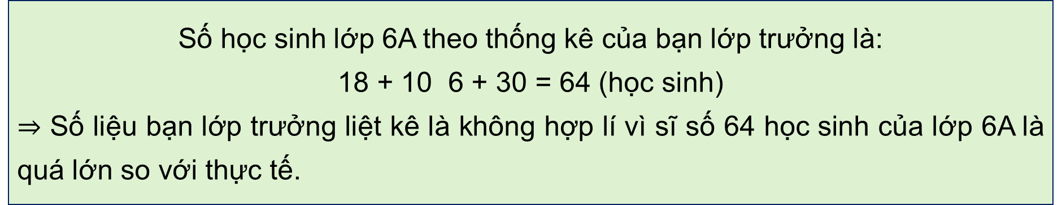
b) Bạn lớp tưởng thống kê số bạn đăng kí tham gia từng câu lạc bộ của lớp 6A như sau: có 18 bạn đăng kí tham gia câu lạc bộ cầu lông; có 10 bạn đăng kí tham gia câu lạc bộ bóng bàn; có 6 bạn đăng kí tham gia câu lạc bộ nhịp điệu; có 30 bạn đăng kí tham gia câu lạc bộ bóng đá. Dãy số liệu bạn lớp trưởng liệt kê có hợp lí không? Vì sao?
Số học sinh lớp 6A theo thống kê của bạn lớp trưởng là:
18 + 10 6 + 30 = 64 (học sinh)
$⇒$ Số liệu bạn lớp trưởng liệt kê là không hợp lí vì sĩ số 64 học sinh của lớp 6A là quá lớn so với thực tế.
Ta có thể nhận biết được tính hợp lí của dữ liệu thống kê theo những tiêu chí đơn giản.

Slide 12
Nhận xét: Theo yêu cầu của giáo viên, mục đích của thống kê là tìm ra số liệu HS lớp 6A tham gia từng câu lạc bộ thể thao, vì vậy:
Đối tượng thống kê là bốn câu lạc bộ thể thao.
Tiêu chí thống kê là số HS tham gia từng câu lạc bộ.
* Dựa vào đối tượng thống kê và tiêu chí thống kê, ta có thể tổ chức và phân loại dữ liệu.

Slide 13


Luyện tập 1
Hãy thu thập dữ liệu về ngày, tháng, năm sinh của các bạn trong lớp và thống kê số bạn có cùng tháng sinh.
Em hãy xác định đối tượng và tiêu chí thống kê
HOẠT ĐỘNG NHÓM
- Yêu cầu: 4 tổ tương ứng với 4 nhóm, phân công thu thập và thống kê dữ liệu theo yêu cầu của Luyện tập 1 theo tổ và ghi theo bảng sau:
- Thời gian: 5 phút.
Tháng sinh | 1 | 2 | 3 | 4 | 5 | 6 | 7 | 8 | 9 | 10 | 11 | 12
Tên thành viên

Slide 14
Ví dụ 2
Kết quả kiểm tra môn Toán của học sinh lớp 6D được liệt kê như sau:
9, 8, 10, 6, 6, 4, 3, 7, 9, 6, 5, 5, 8, 8, 7, 7, 5, 7, 8, 6.
7, 7, 9, 5, 6, 8, 5, 5, 9, 9, 6, 7, 5, 7, 6, 6, 3, 5, 7, 9.
a) Lập bảng số liệu theo mẫu sau:
Điểm | 1 | 2 | 3 | 4 | 5 | 6 | 7 | 8 | 9 | 10
Số học sinh
0
0
8
?
?
?
2
1
8
?
9
5
1
?
?
6
?
?
?
?
b) So với cả lớp 6D, tỉ lệ học sinh có điểm dưới trung bình là bao nhiêu phần trăm?
Tổng số học sinh lớp 6D là: 0 + 0 + 2 + 1 + 8 + 8 + 9 + 5 + 6 + 1 = 40 (học sinh)
Số học sinh điểm dưới TB là: 0 + 0 +2 + 1 = 3 (học sinh)
Tỉ số phần trăm số học sinh có điểm dưới TB là:
$\frac{3}{40}$. 100$\%$ = 7.5%

Slide 15
Ví dụ 3:
Xếp loại thi đua ba tổ lao động của một đội sản xuất được thống kê như sau (đơn vị: người).
Tổ | Giỏi | Khá | Đạt
Tổ 1 | 8 | 3 | 1
Tổ 2 | 9 | 2 | 1
Tổ 3 | 7 | 4 | 1
a) Mỗi tổ lao động có bao nhiêu người?
b) Đội trưởng thông báo rằng số lao động giỏi của cả đội nhiều hơn số lao động khá và đạt của cả đội là 12 người. Thông báo của đội trưởng có đúng không?
Số lao động giỏi của cả đội là: 8 + 9 + 7 = 24 (người)
Số lao động khá và đạt của cả đội là: 3 + 2 + 4 + 1 + 1 + 1 = 12 (người)
Số lao động giỏi của cả đội nhiều hơn số lao động khá và đạt của cả đội là:
24 - 12= 12 (người)
Vậy thông báo của đội trưởng là đúng.

Slide 16
Dựa vào thống kê ta có thể nhận biết được tính hợp lí của kết luận đã nêu ra.

Slide 17
Kết luận: Sau khi thu thập, tổ chức, phân loại, biểu diễn dữ liệu bằng bảng hoặc biểu đồ, ta cần phân tích và xử lí các dữ liệu đó để tìm ra những thông tin hữu ích và rút ra kết luận.

Slide 18
II
BIỂU DIỄN DỮ LIỆU

Slide 19
Sau khi thu thập và tổ chức dữ liệu, ta cần biểu diễn dữ liệu đó ở dạng thích hợp. Nhờ việc biểu diễn dữ liệu, ta có thể phân tích và xử lí được các dữ liệu đó.
THẢO LUẬN NHÓM
5 phút
Nhóm 1
Nhóm 2
Nhóm 3
Nhiệm vụ 1:
Tìm hiểu bảng số liệu
Quan sát bảng số liệu ở trang 6, đọc và mô tả lại bảng số liệu đó.
Nhiệm vụ 2:
Tìm hiểu biểu đồ tranh
Quan sát biểu đồ tranh ở hình 1 trang 6, đọc và mô tả biểu đồ đó.
Nhiệm vụ 3:
Tìm hiểu biểu đồ cột
Quan sát biểu đồ cột ở hình 2 trang 7, đọc và mô tả biểu đồ cột đó
-

Slide 20

1. Bảng số liệu.
Bảng số liệu đánh giá chất lượng sản phẩm bằng điểm số 1, 2, 3, 4, 5 của một lô hàng gồm 20 sản phẩm như sau:
Điểm | 1 | 2 | 3 | 4 | 5
Số thập phân | 0 | 0 | 3 | 5 | 12
Quan sát bảng số liệu trên, ta thấy:
+ Đối tượng thống kê: các điểm số: 1, 2, 3, 4, 5.
+ Tiêu chí thống kê: số sản phẩm ứng với mỗi loại điểm.
+ Ứng với mỗi đối tượng thống kê có một số liệu thống kê theo tiêu chí, lần lượt được biểu diễn ở dòng thứ hai ( theo cột tương ứng).

Slide 21


2. Biểu đồ tranh
Biểu đồ tranh trong Hình 1 thống kê khối lượng táo bán được trong bốn tháng đầu năm 2020 của một hệ thống siêu thị.
Tháng 1
Tháng 2
Tháng 3
Tháng 4
Quan sát biểu đồ tranh, ta thấy:
+ Đối tượng thống kê: bốn tháng đầu năm 2020: tháng 1, tháng 2, tháng 3, tháng 4.
+ Tiêu chí thống kê: số tấn táo bán được trong mỗi tháng.
+ Ứng với mỗi đối tượng thống kê có một số liệu thống kê theo tiêu chí, lần lượt được biểu diễn ở dòng tương ứng.
: 10 tấn;
: 5 tấn
+ Biểu tượng:
để chỉ 10 tấn táo và biểu tượng
để chỉ 5 tấn táo.

Slide 22

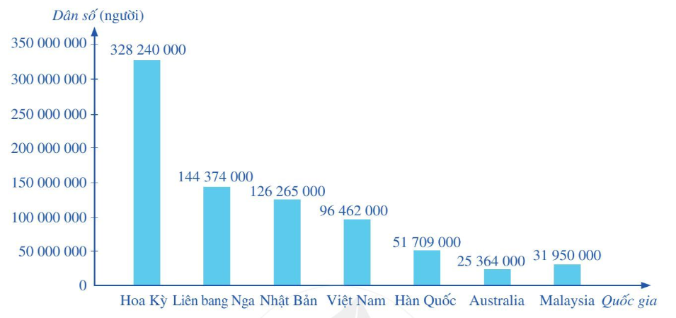
3. Biểu đồ cột
Biểu đồ cột trong Hình 2 thống kê dân số của một số quốc gia năm 2019.
Quan sát biểu đồ cột, ta thấy:
+ Đối tượng thống kê: các quốc gia Hoa Kỳ, Liên Bang Nga, Nhật Bản, Việt Nam, Hàn Quốc, Australia, Malaysia. Các đối tượng này lần lượt được biểu diễn ở trục nằm ngang.
+ Tiêu chí thống kê: dân số của mỗi nước.
+ Ứng với mỗi đối tượng thống kê có một số liệu thống kê theo tiêu chí, lần lượt được biểu diễn ở trục thẳng đứng.

Slide 23
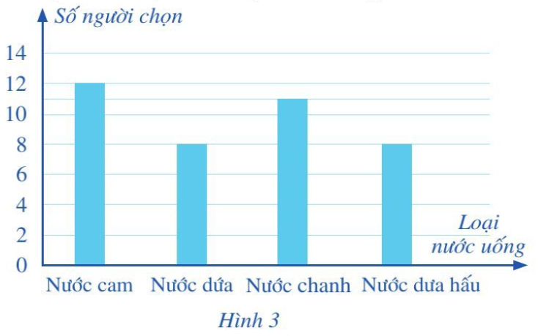
Ví dụ 4
Khi hội nghị giải lao, tất cả các đại biểu chọn một trong các loại nước sau đây để uống: nước cam, nước dừa, nước chanh, nước dưa hấu; mỗi đại biểu đều đã uống đúng một loại nước. Biểu đồ ở Hình 3 biểu diễn số đại biểu chọn mỗi loại nước uống.
?
a) Tìm số thích hợp cho
trong bảng sau:
Loại nước uống | Số người chọn
Nước cam
Nước dừa
Nước chanh
Nước dưa hấu
12
?
8
?
11
?
8
?

Slide 24
b) Sau giờ giải lao, tất cả mọi người trở lại họp. Thư kí thông báo rằng có 40 đại biểu tham gia hội nghị. Thông báo đó của thư kí có chính xác không?
Từ bảng số liệu ta thấy:
Có 39 đại biểu tham gia hội nghị.
Vậy thông báo của thư kí là không đúng.
Dựa vào bảng thống kê, ta có thể bác bỏ kết luận đã nêu ra.

Slide 25

Luyện tập 2
Số lượng một số dụng cụ học tập của 10 học sinh tổ Hai ở lớp 6E được thống kê như sau: bút có 18 chiếc; thước thẳng có 10 chiếc; compa có 5 chiếc; ê ke có 9 chiếc.
Nêu đối tượng thống kê và tiêu chí thống kê
Biểu diễn dữ liệu thống kê bằng biểu đồ tranh.
Giải:
a) Đối tượng thống kê : các dụng cụ học tập của 10 học sinh tổ Hai lớp 6E.
Tiêu chí thống kê: số lượng mỗi loại dụng cụ học tập đó.
b) Biểu đồ tranh biểu diễn dữ liệu thống kê
Dụng cụ | Bút | Thước thẳng | Compa | Ê ke
Số lượng
: 2 chiếc
: 1 chiếc

Slide 26
LUYỆN TẬP

Slide 27
LUYỆN TẬP
Bài 2. Sau khi kiểm tra sức khỏe, giáo viên yêu cầu mỗi học sinh của lớp 6B thống kê số đo chiều cao của các bạn trong cùng tổ. Bạn Châu liệt kê số đo chiều cao (theo đơn vị cm):
140; 150; 140 ; 151; 142; 252; 154; 146; 138; 154
Hãy nêu đối tượng thống kê và tiêu chí thống kê.
Dãy số liệu bạn Châu liệt kê có hợp lí không? Vì sao?
Căn cứ vào dãy số liệu trên, cho biết số đo chều cao trung bình của bốn bạn thấp nhất trong cùng tổ với bạn Châu là bao nhiêu?

Slide 28
Giải:
a) Đối tượng thống kê: Các bạn cùng trong tổ của Châu lớp 6B.
Tiêu chí thống kê: số đo chiều cao của các bạn.
b) Bạn Châu liệt kê như vậy chưa hợp lí vì với cách này, giáo viên sẽ khó biết được những bạn nào có chiều cao bằng nhau, chiều cao cao nhất, chiều cao thấp nhất.
Bảng thống kê chiều cao của các bạn nhóm Châu:
Số đo chiều cao (cm) | 138 | 140 | 142 | 146 | 150 | 151 | 154 | 252
Số lượng (HS) | 1 | 2 | 1 | 1 | 1 | 1 | 2 | 1
c) Số đo chiều cao trung bình của bốn bạn thấp nhất trong cùng tổ với bạn Châu là:
(138 + 140 x 2 + 142) : 4 = 140 cm

Slide 29
Bài 3. Bác Hoàn khai trương cửa hàng bán áo sơ mi. Thống kê số lượng các loại áo đã bán được trong tháng đầu tiên như bảng sau:
Cỡ áo | 37 | 38 | 39 | 40 | 41 | 42
Số áo bán được | 20 | 29 | 56 | 65 | 47 | 18
a) Áo cỡ nào bán được nhiều nhất? Ít nhất?
b) Bác Hoàn nên nhập về nhiều hơn những loại áo cỡ nào để bán trong tháng tiếp theo
Trả lời:
Áo cỡ 40 bán được nhiều nhất? Áo cỡ 42 bán được ít nhất.
b) Bác Hoàn nên nhập những loại cơ áo: 39, 40, 41 để bán trong tháng tiếp theo.

Slide 30
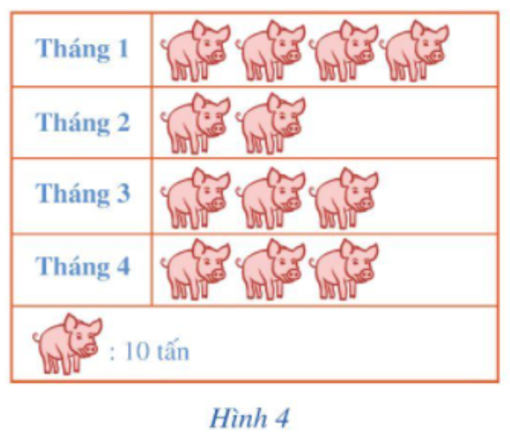
Bài 4. Một hệ thống siêu thị thống kê lượng thịt lợn bán được trong bốn tháng đầu năm 2020 ở biểu đồ trong Hình 4.
a) Tháng nào hệ thống siêu thị bán được nhiều thịt lợn nhất?
b) Tính tỉ số của lượng thịt lợn bán ra trong tháng 1 và tổng lượng thịt lợn bán ra trong cả bốn tháng.

Slide 31
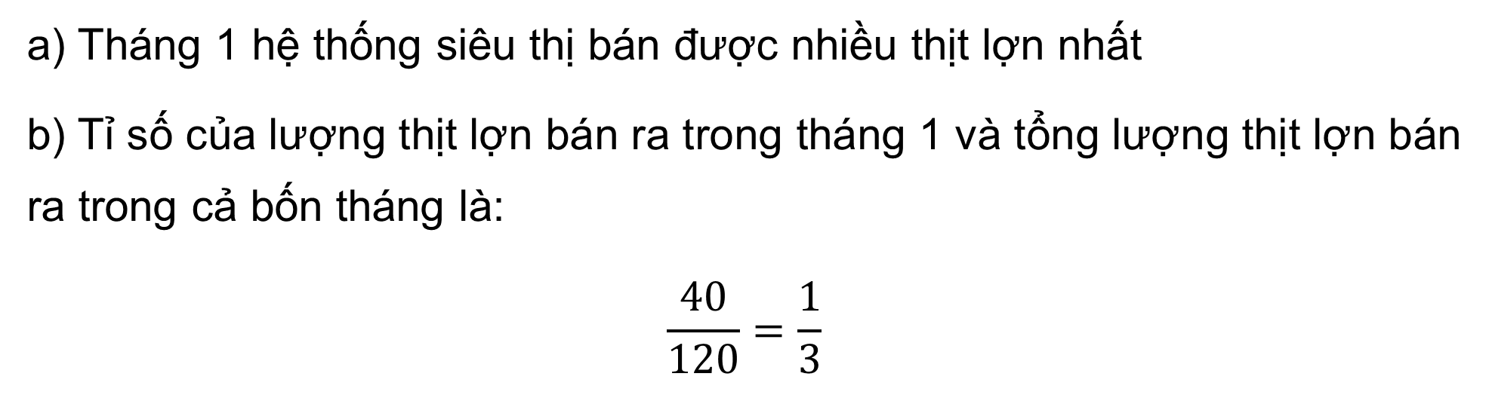
a) Tháng 1 hệ thống siêu thị bán được nhiều thịt lợn nhất
b) Tỉ số của lượng thịt lợn bán ra trong tháng 1 và tổng lượng thịt lợn bán ra trong cả bốn tháng là:
$$\frac{40}{120}=\frac{1}{3}$$

Slide 32
Bài 6. Biểu đồ hình 7 sau cho biết lượng xuất khẩu của một số mặt hàng chủ yếu ở Việt Nam năm 2018.
a) Tính theo tấn tổng lượng xuất khẩu của năm mặt hàng trên.
b) Lượng gạo xuất khẩu nhiều hơn tổng lượng xuất khẩu của bốn mặt hàng còn lại là bao nhiêu tấn?

Slide 33
a) Tổng lượng xuất khẩu của năm mặt hàng trên là:
373 498 + 1878 278 +232750 + 6 114 934 + 127 338 = 8 726 798 (tấn)
b) Lượng gạo xuất khẩu nhiều hơn tổng lượng xuất khẩu của bốn mặt hàng còn lại là:
6 114 934 –( 373 498 + 1878 278 +232750 + 127 338) = 3 503 070 (tấn)

Slide 34
CỦNG CỐ
Thu thập, tổ chức, phân tích và xử lí dữ liệu
Biểu diễn dữ liệu
Bảng số liệu
Biểu đồ tranh
Biểu đồ cột

Slide 35
HƯỚNG DẪN VỀ NHÀ
- Ghi nhớ kiến thức trong bài.
- Hoàn thành các bài tập còn lại SGK (Bài 1, 5) và các bài tập trong SBT
- Chuẩn bị bài mới “ Biểu đồ kép”.

Slide 36
CẢM ƠN CÁC EM ĐÃ CHÚ Ý BÀI GIẢNG!

